Slide 1


TỰ NHIÊN VÀ XÃ HỘI
CHỦ ĐỀ: Cộng đồng địa phương
Tuần 15
ÔN TẬP CHỦ ĐỀ
CỘNG ĐỒNG, ĐỊA PHƯƠNG
(tiết 2)

Slide 2
Khởi động
Trò chơi
“Hộp quà may mắn”

Slide 3



Xin chào các bạn nhỏ, tớ là hộp quà may mắn đáng yêu.
Tớ muốn phỏng vấn các bạn nhỏ một vài điều để hoàn thành dự án “Môi trường xanh”. Các bạn hãy giúp tớ nhé!

Slide 4
Câu hỏi 1
Trước khi ra ngoài các bạn thường làm gì?
Vì sao phải làm như vậy?
Kiểm tra tắt các thiết bị điện để tiết kiệm điện, tiết kiệm tiền bạc và bảo vệ môi trường.

Slide 5


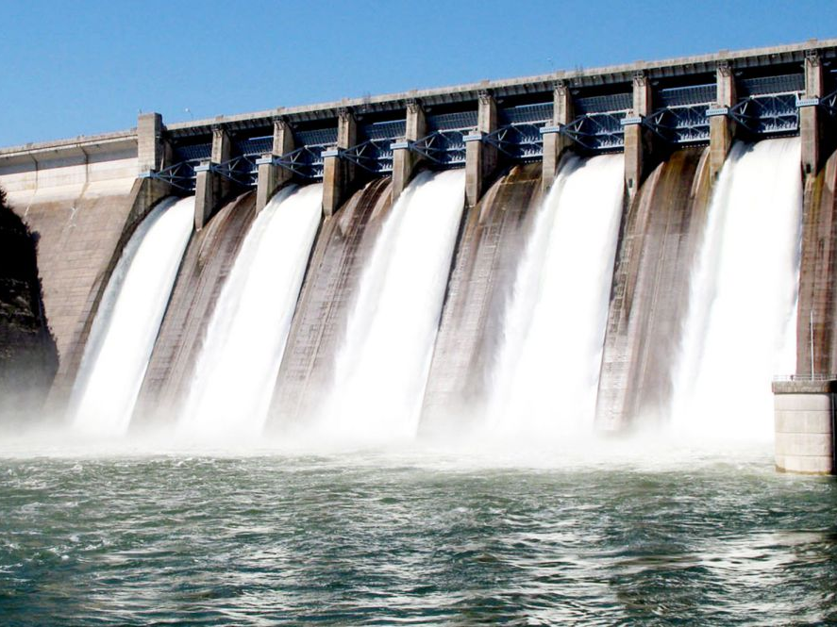
Câu hỏi 2
Hãy kể tên những nguồn năng lượng xanh.
Năng lượng mặt trời
Năng lượng gió
Năng lượng nước

Slide 6



Cảm ơn các bạn nhỏ. Câu trả lời của các bạn thật ấn tượng.
Tớ mong các bạn hãy cùng nhau chia sẻ và thực hiện các thông tin bổ ích này để chung tay tiết kiệm, bảo vệ môi trường nhé!

Slide 7

DỰ ÁN
GIỚI THIỆU VỀ ĐỊA PHƯƠNG EM
Thực hành

Slide 8
DỰ ÁN
GIỚI THIỆU VỀ ĐỊA PHƯƠNG EM
Trao đổi và chia sẻ kết quả làm việc của nhóm trước lớp.
Nêu cảm nhận và niềm tự hào của em về địa phương mình.

Slide 9

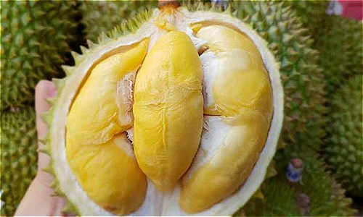
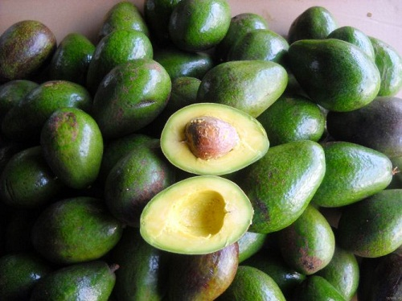
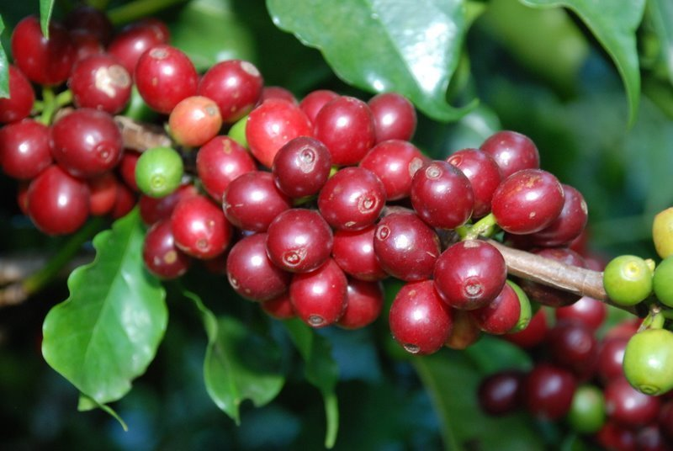
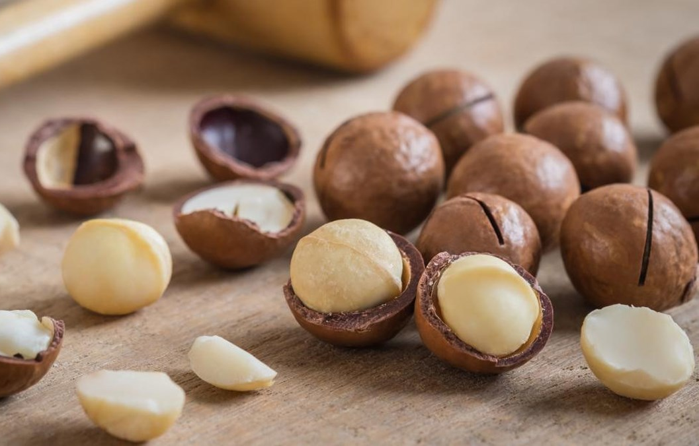
Nhóm 1: Giới thiệu sản phẩm nông nghiệp địa phương
Địa phương mình có nhiều đặc sản lắm.
Hãy đến thăm quê mình nhé!
Quả sầu riêng
Quả bơ
Quả cà phê
Hạt mắc ca

Slide 10









Slide 11
Vận dụng

Slide 12
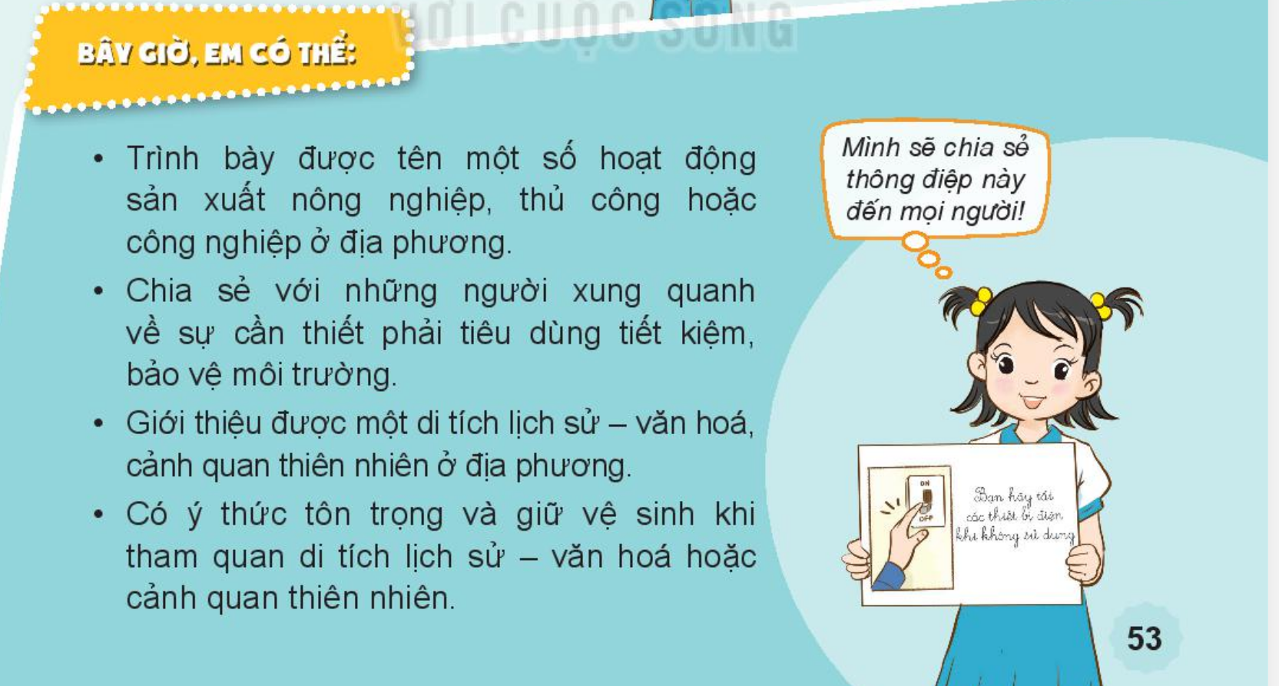

Slide 13
Hãy nêu một số việc làm để tiêu dùng tiết kiệm, bảo vệ môi trường.

Slide 14

Hãy nêu một số việc làm để tiêu dùng tiết kiệm, bảo vệ môi trường.
Sử dụng đồ dùng ở trong nhà một cách cẩn thận để tránh hư hỏng
Sử dụng tiết kiệm thức ăn, đồ uống
Một số việc làm để tiêu dùng tiết kiệm và bảo vệ môi trường
Tái sử dụng: hạn chế túi ni-lông
Sử dụng điện tiết kiệm
Không mua các đồ dùng, đồ chơi không cần thiết
Sử dụng các bộ phận của thực vật để làm thức ăn cho vật nuôi hoặc làm phân bón.

Slide 15
Giới thiệu được một trong số sản phẩm của địa phương dựa trên các thông tin tranh ảnh, vật thật,... sưu tầm được.
Tiêu chí đánh giá
Tên sản phẩm;
Nơi sản xuất hay làm ra sản phẩm đó;
Lợi ích của sản phẩm;
Đặc trưng của sản phẩm trên cơ sở các thông tin, hình ảnh mà HS sưu tầm được.

Slide 16
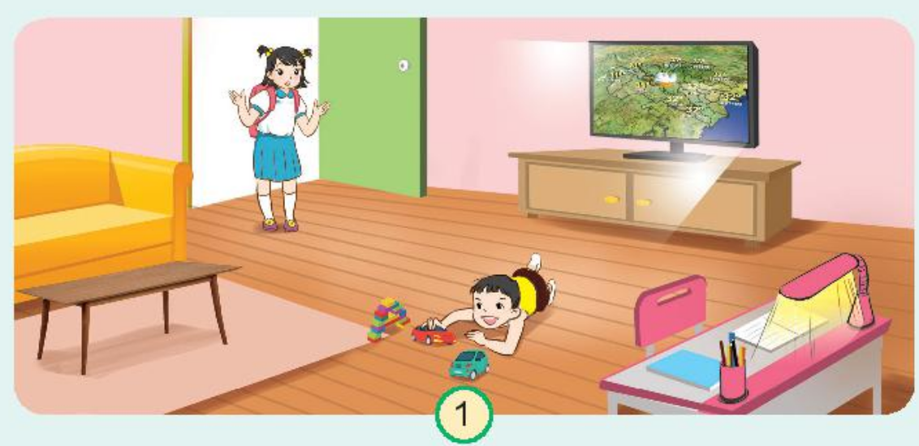
Xử lý tình huống:
Hoa nhìn thấy em trai đang chơi đồ chơi trên sàn nhà, đèn bàn học và ti vi đang bật nhưng không có người học bài hay người xem ti vi.
Nếu em là Hoa, em sẽ làm gì khi đó?
Em sẽ nói với em trai là nên tắt các thiết bị điện khi không sử dụng: tắt ti vi khi không xem tắt đèn khi không sử dụng để tránh lãng phí điện và tiền.

Slide 17
Định hướng học tập
Cùng chia sẻ và thực hiện tiêu dùng tiết kiệm, bảo vệ môi trường.

Slide 18


